Slide 1
О подготовке и порядке проведения тестирования на знание русского языка в пунктах проведения тестирования
20-21.08.2025
Комитет общего и профессионального образования Ленинградской области
18.08.2025

Slide 2
!!! Внесение изменений в расписание тестирования 2025 года в Ленинградской области
Распоряжение КОПО ЛО от 15.08.2025 № 2067-р «О внесении в распоряжение комитета общего
и профессионального образования Ленинградской области от 31 марта 2025 года № 795-р «Об утверждении расписания проведения в государственных и муниципальных общеобразовательных организациях, расположенных на территории Ленинградской области, тестирования на знание русского языка, достаточного для освоения образовательных программ начального общего, основного общего и среднего общего образования, иностранных граждан и лиц без гражданства в 2025 году»
15 мая (четверг);
16 мая (пятница);
7 июля (понедельник);
20 августа (среда);
21 августа (четверг);
8 сентября (понедельник);
7 октября (вторник);
6 ноября (четверг).

Slide 3
Подготовка к проведению тестирования. Состав Комиссии
Председатель комиссии | Организация работы комиссии
Ответственный за прием уведомления о направлении на тестирование | Прием уведомления направления участника на тестирование
Ответственный за направление результатов тестирования | Направление результатов участника тестирования
Руководитель ППТ | - подготовка ППТ - контроль проведения тестирования в ППТ; - обучение членов комиссии, в т.ч. контроль за участием в региональных вебинарах.
Организаторы сопровождения | обеспечение передвижения участников тестирования в ППТ и соблюдения порядка
Организаторы проведения письменной части и устной части тестирования | - проведение тестирования с участниками; - проверка документов участников; - инструктаж участника по процедуре, форме тестирования, продолжительности тестирования; - фиксация времени начала и окончания проведения тестирования для каждого участника. Организатор – учитель по любому предмету (обладающий коммуникативными навыками, грамотной речью).
Эксперты по проверке устной части тестирования | Проведение проверки устных ответов участников тестирования, оформление протокола с результатами тестирования. Учителя русского языка и литературы, учителя начальной школы
Эксперты по проверке письменной части тестирования | Проведение проверки письменных ответов участников тестирования, оформление протокола с результатами тестирования. Учителя русского языка и литературы, учителя начальной школы
Технический специалист | получение КИМ от РЦОИ по защищенному каналу связи; подготовка технических средств для ведения аудиозаписи в аудиториях проведения тестирования; печать диагностических материалов, протоколов оценивания тестирования; сохранение видео, -аудио-записей на внешние носители.
Эксперты по проверке тестирования - эксперты по проверке ответов участников.
Только учителя русского языка и литературы.

Slide 4







Особенности тестирования 20-21.08.2025
Дата проведения 20-21.08.2025
Время начала проведения тестирования – 10:00.
Общее время – не более 80 минут (устная часть и письменная часть):
1 кл. – 15 мин.
2-9 кл. – 15 мин./30мин./45 мин.
10-11 кл. – 15 мин./60 мин.
10:00
НПА, демонстрационные диагностические варианты
2025 года по классам
на сайте ФГБУНУ «ФИПИ»
https://fipi.ru/inostr-exam/inostr-exam-deti
Проводится в пунктах проведения тестирования. Для каждого класса – отдельные аудитории.
Устная и письменная часть (в 1 классе – только устная часть)
Персональная аудиозапись ответа участника, сохранение в аудиоформатах (*.wav, *.mp3, *.mp4, *.ogg). Видеонаблюдение.
Оценивание ответов устной и письменной части экспертами устной и письменной части в ППТ.
!!! Минимальный порог для результата – 3 балла (приказ Рособрнадзора)
Первичные баллы - по критериям оценивая ФИПИ, перевод в минимальный порог для каждого класса с учетом результата УЧ

Slide 5
Подготовка к проведению тестирования. Сбор информации об участниках
Действие | Срок
Родитель ребенка, являющегося иностранным гражданином, лично обращается в тестирующую организацию для записи на тестирование, предоставляя уведомление на тестирование. | 7 рабочих дней после дня получения уведомления о направлении на тестирование
Ответственный за прием уведомления о направлении на тестирование принимает заявления и формирует список участников. | До 18.08.2025
Руководитель ППТ - ответственный за проведение тестирования: заполняет форму яндекс-диск (ЛИСТ 2_ТЕСТИРОВАНИЕ 20_08_2025) по количеству участников в разрезе классов | До 10:00 18.07.2025 Корректировка данных по звонку в КОПО ЛО
Руководитель ППТ - ответственный за проведение тестирования: готовит ведомость распределения участников тестирования по классам в аудиториям УЧ и ПЧ; готовит список лиц, принимающих участие в дне тестирования, необходимых по количеству. 2 участника 1 класс – 2 организатора УЧ и 2 эксперта | 18.08.2025

Slide 6
Подготовка к проведению тестирования. Подготовка помещений.
Действие | Срок
Руководитель ППТ определяется количество и перечень аудиторий (помещений) для проведения тестирования на день тестирования (зона ППТ). Требования: Количество аудиторий устной и письменной части тестирования определяется наличием участников тестирования по классам (1-11) 1 класс - 1 аудитория для УЧ 2 класс – 1 аудитории для УЧ и 1 аудитория для ПЧ и т.д. 8 класс – 2 аудитории для УЧ и 1 аудитория для ПЧ и т.д. В случае небольшого количества тестируемых (до 4 чел.) возможно использование одной аудитории для УЧ и ПЧ В аудиториях проведения УЧ места расположения участников и экспертов определяются таким образом, чтобы участники не мешали друг другу при выполнения заданий. В аудиториях проведения ПЧ для каждого участника готовится отдельное место (для каждого парта в соответствии с возрастом (САНПИН). Наличие в аудиториях УЧ и ПЧ 2-х камер онлайн-видеонаблюдения. Ракурс зоны видеонаблюдения – все помещение (зона парт). Качественная видеозапись. Срок хранения видеозаписи – 1 год со дня тестирования. Аудитории тестирования изолированы от помещений, не использующихся для проведения тестирования (отдельная рекреация – зона ППТ). | 18.08.2025
Готовится Штаб. Готовится помещение для родителей (с возможностью оставить личные вещи участников).

Slide 7
Подготовка к проведению тестирования. Подготовка техники.
Действие | Срок
Руководитель и технический специалист ППТ в аудиториях проведения УЧ готовят: средства осуществления записи на аудионосители (ПК/ноутбук с гарнитурой) участников тестирования по классам (1-11). Рекомендуется подготовка в одной аудитории УЧ не более 2 мест для участников УЧ. В штабе для печати КИМ (диагностических материалов), критериев и протоколов оценивания тестирования: ноутбук (ПК) принтер с черно-белым картриджем (для 2-11 кл. печать КИМ ПЧ, для 10-11 кл. печать КИМ УЧ и ПЧ) принтер с цветным картриджем (для 1-9 кл. печать КИМ УЧ) расходные материалы (бумага формата А4) Для проведения тестирования письменной части готовятся черновики с угловым штампом ОО-ППТ и шариковые (гелевые) ручки. | 18.08.2025

Slide 8
Получение диагностическим материалов (КИМ).
Действие | Срок
Руководитель ППТ получает архив с КИМ от КОПО ЛО по адресу контактной почте | До 15:00 1 рабочего дня до тестирования 19.08.2025 20.08.2025
Руководитель ППТ получает пароль для архива с КИМ от КОПО ЛО на личный контакт в телеграмм | До 08:00 День тестирования 20.08.2025 21.08.2025
КИМ (диагностический материал) На каждый класс – отдельный КИМ, используется при тестирования для всех участников, поступающих в этот класс. В структуре КИМ: Об использовании диагностических материалов для проведения тестирования на знание русского языка иностранных граждан и лиц без гражданства Рекомендуемый регламент проведения тестирования Инструкция для организатора УЧ Карточка для организатора УЧ Карточка для участника (иностранного гражданина), сдающего УЧ Инструкция для организатора ПЧ Карточка для организатора ПЧ Карточка для участника (иностранного гражданина), сдающего ПЧ Критерии оценивания выполнения заданий устной части тестирования Критерии оценивания выполнения заданий письменной части тестирования

Slide 9
Печать КИМ.
Действие | Срок
Руководитель ППТ обеспечивает печать для УЧ: инструкцию и карточку для каждого организатора УЧ, проводящего УЧ тестирования в данный день – по 1 экземпляру (основной) (резервные экземпляры у руководителя ППТ); карточку для каждого участника (иностранного гражданина), сдающего УЧ – по 1 экземпляру (один основной и резервные по расчету) на каждого организатора УЧ, проводящего УЧ тестирования в данный день, для демонстрации участнику в ходе тестирования. | До 08:30 В день тестирования 20.08.2025 21.08.2025
Руководитель ППТ обеспечивает печать для ПЧ: инструкцию для каждого организатора ПЧ, проводящего ПЧ тестирования в данный день – по 1 экземпляру (основной) (резервные экземпляры у руководителя ППТ); карточку для каждого организатора ПЧ, проводящего ПЧ тестирования в данный день – по 1 экземпляру (основной) (резервные экземпляры у руководителя ППТ); карточку для участника (иностранного гражданина), сдающего ПЧ тестирования – по 1 экземпляру на каждого участника (иностранного гражданина), сдающего ПЧ тестирования в данный день. Карточка для участника является бланком выполнения заданий тестирования. | До 08:30 В день тестирования 20.08.2025 21.08.2025

Slide 10
Печать протоколов и критериев оценивания УЧ и ПЧ.
Действие | Срок
Руководитель ППТ обеспечивает печать критериев для экспертов: протоколы оценивания выполнения заданий УЧ тестирования – по 1 экземпляру на каждого участника (иностранного гражданина), сдающего устную часть тестирования; протоколы оценивания выполнения заданий ПЧ тестирования – по 1 экземпляру на каждого участника (иностранного гражданина), сдающего письменную часть тестирования. | 18.08.2025
критерии оценивания выполнения заданий устной и письменной части тестирования – по 1 экземпляру на каждого эксперта УЧ и ПЧ, осуществляющего оценивание ответов иностранных граждан. | До 08:30 В день тестирования 20.08.2025 21.08.2025

Slide 11
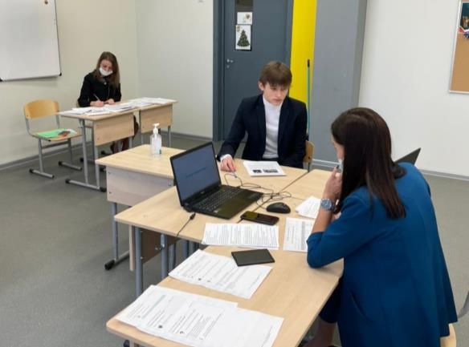

Подготовка к проведению тестирования 20-21.08.2025
Контроль 19.08.2025
 | Ознакомление под подпись привлекаемых специалистов с инструкциями и критериями. Внесение списка участников в форму (формат *.xlsx).
 | Территория проведения тестирования: - аудитории проведения УЧ, ПЧ, Штаб, помещение для родителей; - распределение участников по аудиториям проведения; - распределение организаторов УЧ и ПЧ и экспертов по аудиториям, организаторов вне аудитории по местам их работы; подготовка к печати ведомостей, инструкций, карточек, критериев; печать форм протоколов; - контроль готовности аудиторий проведения тестирования.
 | Подготовка рабочих мест участников УЧ. Принтеры, бумага для тиражирования: инструкций, карточек организаторов, карточек участников, критериев оценивания для экспертов, протоколов
Руководитель ОО
Руководитель ППТ
и руководитель ОО
Технический специалист

Slide 12
Проведение тестирования 20-21.08.2025
Действие | Срок
КОПО ЛО направляет КИМ (материалы тестирования) в ППТ (личные почты руководителю пунктов проведение тестирования) | До 15:00 1 рабочего дня до тестирования 19.08.2025 20.08.2025
КОПО ЛО направляет пароль для архива с КИМ от КОПО ЛО руководителю пункта проведения тестирования | До 08:00 День тестирования 20.08.2025 21.08.2025
Руководитель ППТ и технический специалист КИМ тестирования тиражируют в черно-белом /в цветном варианте. | До 15:00 1 рабочего дня до тестирования 19.08.2025 20.08.2025
Руководитель ППТ 1. Проводит инструктаж: с организаторами в аудитории УЧ, ПЧ с экспертами оценивания УЧ и ПЧ (возможен инструктаж учителя по русскому языку высшей категории) 2. Контролирует готовность аудиторий | 08:30 – 09:00

Slide 13
Проведение тестирования 20-21.08.2025
Действие | Срок
Руководитель ППТ выдает в аудитории организаторам УЧ и экспертам: список участников тестирования с распределением их по аудиториям инструкцию для организатора - 1 экземпляр (основной) на каждого организатора карточку для организатора - 2 экземпляра (один основной и один резервный экземпляр) на каждого организатора карточку для участника УЧ тестирования – на каждого участника в аудитории (один основной и резервные по расчету) критерии оценивания выполнения заданий УЧ тестирования – по 1 экземпляру на каждого эксперта по оцениванию ответов; протоколы оценивания выполнения заданий УЧ тестирования – по 1 экземпляру на каждого на каждого участника (направлены по почте). Вписывать ФИО участника заранее протоколы не нужно. | До 08:30
Руководитель ППТ выдает в аудитории организаторам ПЧ и экспертам: список участников тестирования с распределением их по аудиториям инструкцию для организатора - 1 экземпляр (основной) на каждого организатора карточку для организатора - 1 экземпляр (основной) на каждого организатора карточку для участника ПЧ тестирования – на каждого участника в аудитории критерии оценивания выполнения заданий ПЧ тестирования – по 1 экземпляру на каждого эксперта по оцениванию ответов; протоколы оценивания выполнения заданий ПЧ тестирования – по 1 экземпляру на каждого на каждого участника (направлены по почте). Вписывать ФИО участника заранее протоколы не нужно. | До 08:30

Slide 14



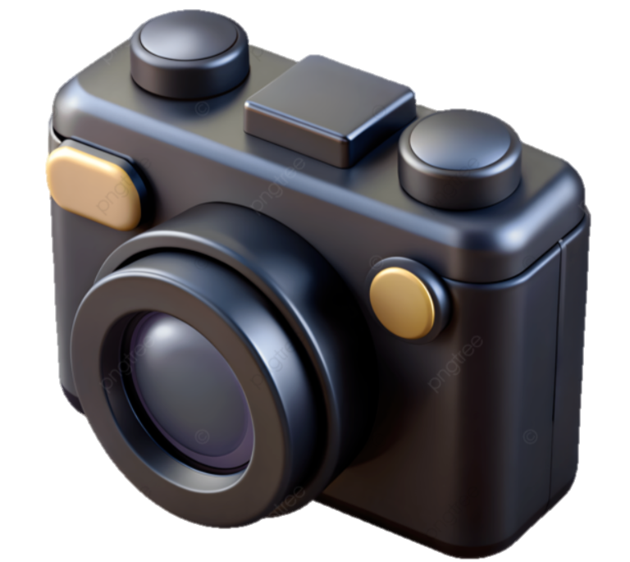
Проведение тестирования. 1. Устная часть (15 минут)
Организаторы при проведении тестирования создают спокойную, доброжелательную, рабочую атмосферу
Организатор в аудитории проведения УЧ | 09:55-09:57 – рассадка участников 09:57 – взаимодействие с участником 10:00 – для записи называется код участника, ФИО, начало тестирования 4. Каждый организатор УЧ следит за соблюдением времени для каждого участника (15 минут) 5. Каждый организатор УЧ проводит собеседование для своего участника, задает вопросы участнику, выслушивает ответы. 6. Каждый организатор УЧ контролирует ведение аудиозаписи ответа своего участника.
Эксперт | Оценивает ответы участников непосредственно в момент проведения тестирования по критериям оценивания (допускается проведение оценивания ответов после тестирования по аудиозаписи ответов). 2. Не вмешивается в беседу участника и организатора УЧ.
Участник тестирования | Выполняет задание. При нарушении требований считается не прошедшим тестирование и его результаты аннулируются. Решение об аннулировании результатов тестирования принимается председателем комиссии по тестированию и вносится в протокол проведения тестирования.
Участникам запрещено
иметь при себе:
средства связи;
фото-, аудио-
и видеоаппаратуру;
справочные материалы,
письменные заметки и иные средства хранения и передачи информации;
пользоваться подсказками

Slide 15
Проведение тестирования. 2. Письменная часть (30/45/60 минут)
Организаторы при проведении тестирования создают спокойную, доброжелательную, рабочую атмосферу
Организатор в аудитории проведения ПЧ | 10:15- 10:20 – рассадка участников. В начале процедуры тестирования организатор ПЧ: выдает участникам ПЧ тестирования распечатанные карточки, ручки и черновики, предлагает записать в соответствующем поле карточки свои фамилию, имя и отчество (при наличии); проводит короткий инструктаж о правилах поведения во время тестирования. 3. 10:20 - начало ПЧ тестирования. Организатор ПЧ: предлагает участникам ПЧ тестирования дважды прослушать текст и сообщает номера заданий, которые нужно будет выполнить по прослушанному тексту; обращает внимание на то, что после выполнения заданий по тексту следует выполнять остальные задания, не дожидаясь специального указания; громко, разборчиво и медленно читает текст первый раз, делает небольшую (5-10 сек.) паузу и громко, разборчиво и медленно читает текст второй раз. при проведении тестирования в 10 классе организатор ПЧ обращает особое внимание на задание 9, которое предполагает написание сжатого изложения прослушанного текста; далее организатор ПЧ предлагает участникам ПЧ тестирования приступить к выполнению заданий письменной части и напоминает номера заданий, которые выполняются по прослушанному тексту. 4. По истечении времени, отведенного на выполнение письменной части диагностической работы (включая время на чтение текста для прослушивания), организатор ПЧ: забирает у участникам ПЧ тестирования все выданные материалы, отслеживает указание фамилии, имени и отчества (при наличии) на карточках; объявляет тестирование завершенным и благодарит за участие.

Slide 16
Проведение тестирования 20-21.08.2025
Организаторы при проведении тестирования создают спокойную, доброжелательную, рабочую атмосферу
Организаторы сопровождения | Следят за соблюдением порядка и поддержанием тишины в пункте проведения тестирования. Обеспечивают сопровождение передвижения участников тестирования из аудиторий УЧ в аудитории ПЧ (при необходимости). Сопровождают участников тестирования в туалетные комнаты (во время проведения ПЧ). Сопровождают участников тестирования при выходе из аудиторий о выходе из ППТ до помещения с родителями. При необходимости заменяют организаторов ПЧ в аудиториях.

Slide 17
Проведение тестирования 20-21.08.2025. Проверка и оценивание ответов.
Проверка результатов тестирования осуществляется экспертами, которым необходимо ознакомиться со следующими материалами:
демоверсиями материалов для проведения тестирования, включая критерии оценивания выполнения заданий, полученными от ответственного организатора образовательной организации.
В день проведения тестирования эксперты должны ознакомиться с материалами для проведения тестирования (инструктивными материалами для проводящих тестирование, карточками проводящего тестирование, карточками участника) и получить следующие материалы:
бланки протоколов проверки ответов иностранных граждан, сдающих соответствующую часть тестирования (устную и/или письменную) – по одному экземпляру на каждого участника;
критерии оценивания выполнения соответствующей (устной и/или письменной) части тестирования;
черновики для эксперта (при необходимости).
Оценивание результатов тестирования (устной и письменной его части) осуществляется в соответствии с критериями оценивания выполнения заданий, разработка которых организована Рособрнадзором (в критериях оценивания).
Минимальный порог для результата – 3 балла (приказ Рособрнадзора от 05.03.2025 № 510)
Перевод в минимальный порог – для каждого класса свой перевод с учетом результата УЧ !!!
До 19.08. 2025 изучить рекомендации ФИПИ по проведению и оцениванию тестирования
https://disk.360.yandex.ru/i/WBBNYD6jUXC5fg

Slide 18
Проведение тестирования. Проверка и оценивание ответов УЧ.
Эксперты по проверке устной части тестирования | Проверка и оценивание устных ответов участников, сдающих УЧ тестирования, может быть организована по двум схемам (может быть выбрана как одна схема из двух, так и две схемы одновременно). Первая схема: проверка ответов каждого участника осуществляется экспертом непосредственно при проведении тестирования во время устного ответа. При этом возможно повторное прослушивание и оценивание отдельных ответов после проведения УЧ тестирования по аудиозаписи ответов. Вторая схема: проверка ответов каждого участника осуществляется экспертом после окончания проведения УЧ тестирования по аудиозаписям ответов. Эксперт не должен вмешиваться в беседу участника УЧ тестирования, и организатора УЧ тестирования вне зависимости от выбранной схемы проведения проверки. При проведении оценивания устных ответов эксперт вносит в протокол проверки ответов устной части тестирования следующие сведения: информация о тестирующей организации, ППТ; фамилия, имя, отчество (при наличии) иностранного гражданина; класс; номер аудитории; номер варианта; баллы по каждому критерию оценивания; общее количество баллов за выполнение заданий устной части; свои фамилию, имя, отчество (при наличии), подпись и дату проверки.

Slide 19
Проведение тестирования. Проверка и оценивание ответов ПЧ.
Эксперты по проверке письменной части тестирования | Проверка и оценивание выполнения заданий письменной части тестирования проводится после проведения письменной части тестирования. При проведении оценивания результатов письменной части тестирования эксперт оценивает ответы, внесенные участниками ПЧ тестирования в карточки участников. При этом эксперт вносит в протокол проверки ответов письменной части тестирования следующие сведения: информация о тестирующей организации, ППТ; фамилия, имя, отчество (при наличии) иностранного гражданина; класс; номер аудитории; номер варианта; баллы по каждому критерию оценивания; общее количество баллов за выполнение заданий письменной части; свои фамилию, имя, отчество (при наличии), подпись и дату проверки.

Slide 20
Проведение тестирования 20-21.08.2025. Проверка и оценивание ответов.
Проверка результатов тестирования осуществляется экспертами, которым необходимо ознакомиться со следующими материалами:
демоверсиями материалов для проведения тестирования, включая критерии оценивания выполнения заданий, полученными от ответственного организатора образовательной организации.
В день проведения тестирования эксперты должны ознакомиться с материалами для проведения тестирования (инструктивными материалами для проводящих тестирование, карточками проводящего тестирование, карточками участника) и получить следующие материалы:
бланки протоколов проверки ответов иностранных граждан, сдающих соответствующую часть тестирования (устную и/или письменную) – по одному экземпляру на каждого участника;
критерии оценивания выполнения соответствующей (устной и/или письменной) части тестирования;
черновики для эксперта (при необходимости).
Оценивание результатов тестирования (устной и письменной его части) осуществляется в соответствии с критериями оценивания выполнения заданий, разработка которых организована Рособрнадзором.

Slide 21
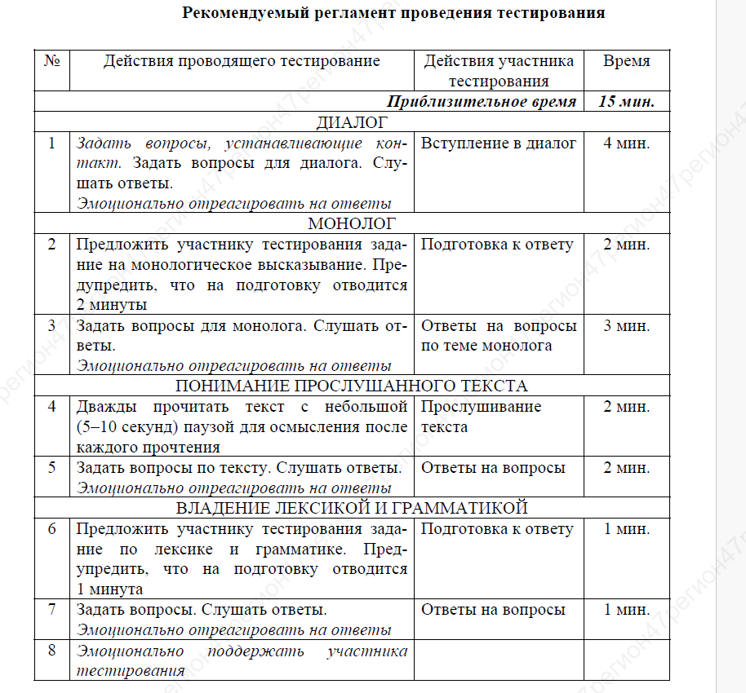
Регламент тестирования 20.08.2025 . 1 класс
Время на подготовку к выполнению каждого задания строго
регламентировано. Количество времени для ответа указано примерно. Выход участника тестирования за пределы отведённого времени в целом не влияет на результат. При этом проводящий тестирование имеет право напомнить о времени, которое отводится на выполнение того или иного задания.
В случае отсутствия ответа со стороны участника тестирования в течение 20 секунд проводящий тестирование переходит к следующей части задания или к следующему заданию.

Slide 22
Регламент тестирования 20.08.2025 1 класс
Инструкция для члена комиссии по проведению тестирования, проводящего устную часть тестирования
Перед началом тестирования должно быть подготовлено следующее:
инструкция и карточка для члена комиссии по проведению тестирования,
проводящего устную часть тестирования (далее – член комиссии, проводящий устную часть тестирования),
карточка для иностранного гражданина, сдающего устную часть тестирования,
часы.
Отдельно для эксперта должны быть распечатаны критерии выполнения задания и форма протокола оценивания ответов устной части тестирования.
Тестирование проводится в доброжелательной атмосфере. Если иностранный гражданин не идёт на контакт, молчит, плачет, зовёт маму и т.п., то процедуру тестирования следует прервать. В этом случае рекомендуется обратиться за помощью к школьному психологу.
Для установления контакта тестирование начинается с беседы с ребёнком.
Примерные реплики для установления контакта
1) Здравствуй!
2) Как тебя зовут?
После того как член комиссии, проводящий устную часть тестирования, убедился, что контакт с ребёнком установлен, иностранному гражданину предлагается пообщаться: «Я буду задавать вопросы, а тебе нужно на них ответить».
Далее член комиссии, проводящий устную часть тестирования, ориентируется на указания, данные в своей карточке, и по мере необходимости выдаёт иностранному гражданину карточку для иностранного гражданина, сдающего устную часть тестирования.

Slide 23
Регламент тестирования 20-21.08.2025 1 класс
Инструкция для члена комиссии по проведению тестирования, проводящего устную часть тестирования
В течение всего собеседования необходимо сопровождать действия участника собеседования поддерживающими репликами, например: «Ты завершил ответ?» (после паузы в 20 секунд), «Спасибо», «Хорошо».
По завершении процедуры член комиссии, проводящий устную часть тестирования, эмоционально поддерживает ребёнка.
Примерные реплики для финальной эмоциональной поддержки
1) Мы завершили. Спасибо.
2) Всего доброго!
Проводить тестирование и оценивать его результаты может один и тот же член комиссии по проведению тестирования. В своей деятельности он руководствуется критериями оценивания выполнения заданий.
Оценивание может осуществляться как в ходе процедуры, так и после её завершения.
Результаты оценивания вносятся в форму протокола оценивания ответов иностранного гражданина, проходящего устную часть тестирования.

Slide 24
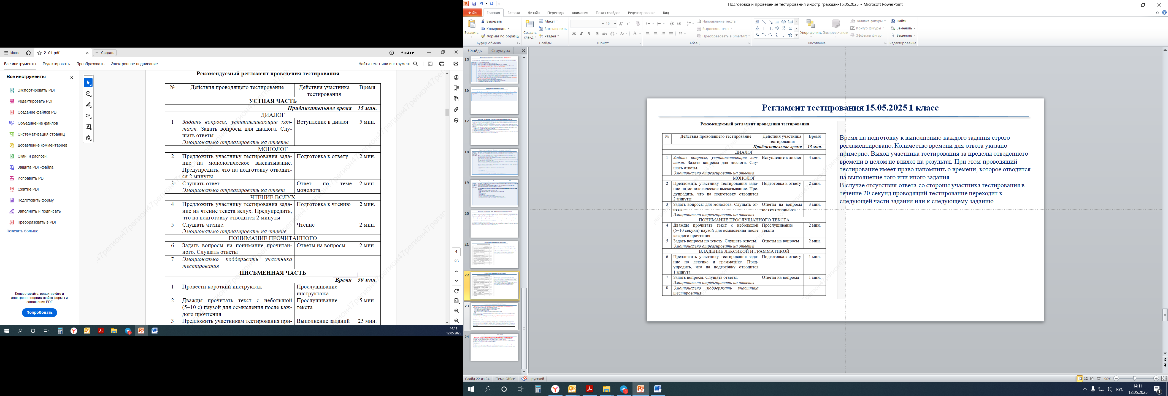
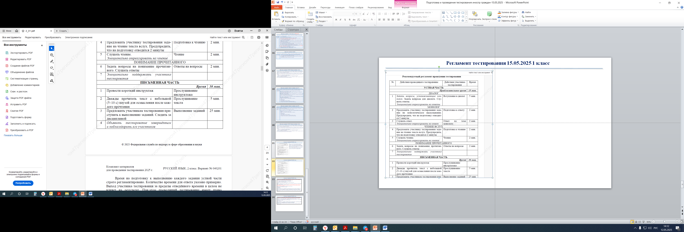
Регламент тестирования 20-21.08.2025. 2 класс

Slide 25
Направление материалов тестирования 20-21.08.2025
1. Правила формирования уникального кода участника тестирования
Код Участника – 4704050101
47 – код Ленинградской области
0405 – код ОО по РИС ГИА
01 – класс
01 – номер участника
!!! ВНИМАНИЕ – последние 2 цифры номера участника назначаются с учетом тестирования
по данному классу 15 мая, 7 июля!!!
2. Правила формирования ответов участников тестирования
для передачи посредством защищенной сети передачи данных
Информация по результатам и ответам иностранных граждан, проходивших тестирование в отчетном периоде, размещаются в папке с названием следующего формата «RR_РезТДМ_ ДД.ММ.ГГГГ», где RR – код субъекта Российской Федерации, ДД.ММ.ГГГГ – дата, по составлению на которую формируются данные (47_РезТДМ_ 20.08.2025)

Slide 26
Направление материалов тестирования 20-21.08.2025
Структура общей папки:
2.1. Ведомость с результатами проведения тестирования (в соответствии с формой сведений о результатах тестирования, направленной Рособрнадзором), – один файл *.xlsx, содержащий данные о результатах тестирования за отчетный период в данном субъекте Российской Федерации по всем классам (RR_ТДМ_ДД.ММ.ГГГГ.xlsx) (47_ТДМ_20.08.2025.xlsx).
2.2. Папки, содержащие ответы участников тестирования по каждому отдельному классу, имена которых должны соответствовать следующему формату «RR_N класс», где RR – код субъекта Российской Федерации, N – номер класса
(47_1 класс; 47_8 класс и т.д.)
Каждая папка должна включать в себя:
2.2.1. Папку с записями устных ответов участников тестирования, претендующих на поступление в соответствующий класс. Имя папки должно соответствовать формату «RR_N_УЧ», где RR – код субъекта Российской Федерации, N – номер класса, «УЧ» - обозначает, что в папке содержатся записи устной части тестирования (47_1_УЧ; 47_8_УЧ и т.д.)
В папке должны содержаться файлы с записями устных ответов участников тестирования и файл-опись, в котором указываются имена файлов с записями устных ответов, код участника(-ов) тестирования, чей(чьи) ответ(ы) содержатся в этом файле, время начала и окончания записи ответа этого участника тестирования в записи.
!!! Каждый файл должен иметь название, совпадающее с кодом участника тестирования, указанном в ведомости с результатами тестирования (4704050101) 47 – код Ленинградской области, 0405 – код ОО по РИС ГИА, 01 – класс, 01 – номер участника

Slide 27
Направление материалов тестирования 20-21.08.2025
Таблица – опись
Имя файла записью устных ответов | Код участника тестирования | Время начала записи ответа участника (чч.мм.сс.) | Время окончания записи ответа участника (чч.мм.сс.) | Комментарий (при необходимости
Код участника | 47….0107 | 00.02.30 | 00.18.10
Код участника | 47….0108 | 00.19.10 | 00.28.15
Код участника | 47….0101 | 00.01.05 | 00.14.10

Slide 28
Направление материалов тестирования 20-21.08.2025
2.2.2. Папку с изображениями письменных работ участников тестирования, претендующих на поступление в соответствующий класс (кроме 1 класса). Имя папки должно соответствовать формату «RR_N_ПЧ», где RR – код субъекта Российской Федерации, N – номер класса, «ПЧ» - обозначает, что в папке содержатся изображения ответов участников письменной части тестирования (47_1_ПЧ; 47_8_ПЧ и т.д.).
В папке должны содержаться файлы с изображениями письменных ответов участников тестирования.
!!! Каждый файл должен иметь название, совпадающее с кодом участника тестирования, указанном в ведомости с результатами тестирования (4704050101) 47 – код Ленинградской области, 0405 – код ОО по РИС ГИА, 01 – класс, 01 – номер участника
Один файл должен содержать изображения письменной части работы одного участника тестирования целиком (многостраничный файл формата PDF).

Slide 29
Направление материалов тестирования 20-21.08.2025
Информация направляется в срок до 10 часов 22 августа 2025 года по адресу электронной почты
pravovoi_sector@lenreg.ru
eg_sharaja@lenreg.ru

